Slide 1
第一类研究
特点
构建能够高精确度地模拟大规模生物神经系统的软硬件系统
更好地理解大脑的结构以及工作过程
代表成果
BrainScaleS
Cog Ex Machina
SpiNNaker

Slide 2
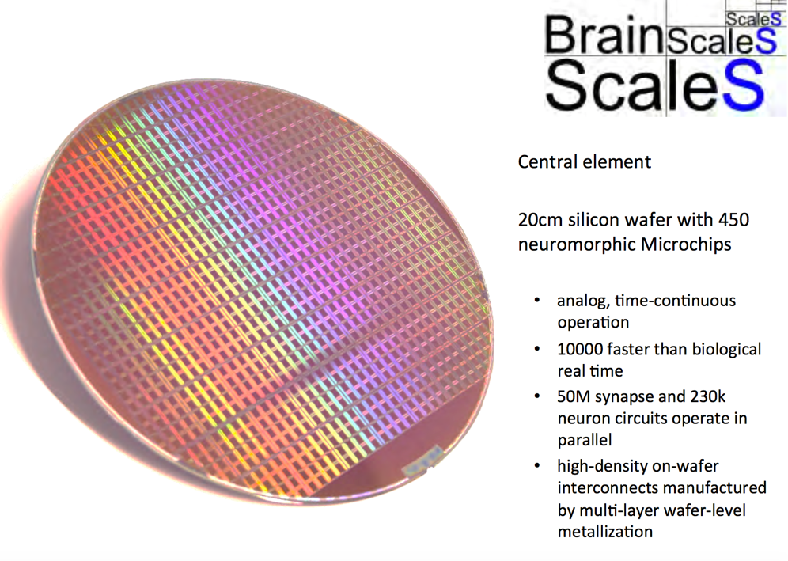
BrainScaleS
BrainScaleS于2011年启动，目标是研发大规模并行类脑计算机
使用晶圆级别硬件系统作为组成单元
系统中包含4500万个可编程的动态突触
2016年3月，欧盟人类大脑计划宣布将BrainScaleS对外开放使用
Source: Steve Furber et al., Neuromorphic Computing in the HBP (slides, 2017)
Notes:
图中是BrainScaleS使用的晶圆级硬件系统

Slide 3
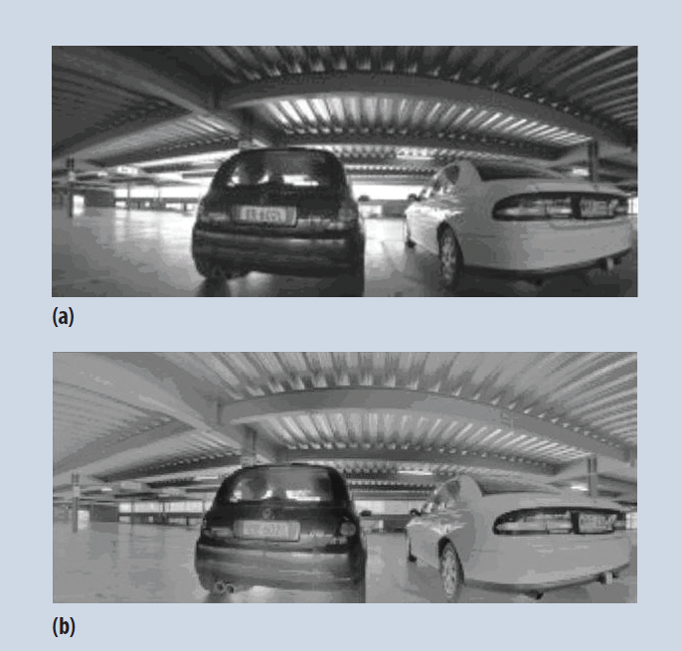
Cog Ex Machina
Cog Ex Machina由HP公司联合Boston大学开发
利用多线程和张量数据表示实现了层级结构、并行处理等大脑的特征
Cog Ex Machina被应用于多种视觉模拟系统中
图中是一个利用Cog系统实现Retinex算法来调整图片对比度的例子
Source: G. Snider, R. Amerson, D. Carter, H. Abdalla, M. S. Qureshi, J. Léveillé, et al., "From synapses to circuitry: Using memristive memory to explore the electronic brain," Computer, vol. 44, p. 21, 2011.
Notes:
摄像机拍摄的照片在最亮处和最暗处会损失细节，但是人眼不会损失这些细节，a是摄像机拍摄的图片，b是经过处理的图片

Slide 4
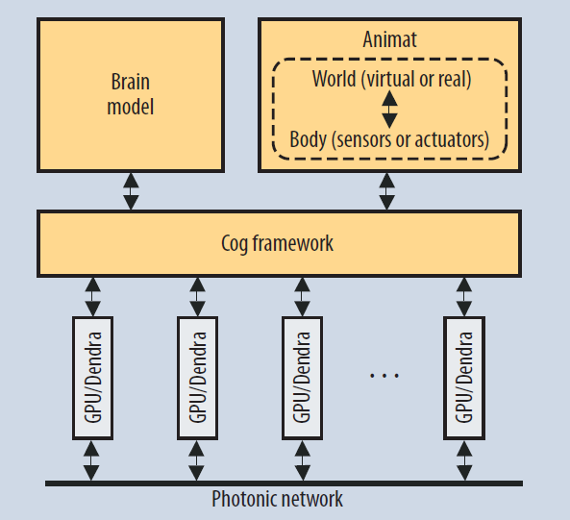
Cog Ex Machina
Cog Ex Machina的总体结构
Source: G. Snider, R. Amerson, D. Carter, H. Abdalla, M. S. Qureshi, J. Léveillé, et al., "From synapses to circuitry: Using memristive memory to explore the electronic brain," Computer, vol. 44, p. 21, 2011.
Notes:
研究人员在Cog提供的软件平台上搭建抽象的脑模型，并通过Cog框架从外部获取信息/驱动传感器或机器人
Cog框架隐藏了下层硬件的细节，允许脑模型在多种实现上运行

Slide 5
SpiNNaker
SpiNNaker由曼彻斯特大学开发
使用ARM 968处理器作为运算单元
相关参数
使用了1036800个处理器核，每个核上可模拟1000个神经元
峰值处理速度可以达到每秒228兆Dhrystone指令
能量消耗可以控制在90kW内
SpiNNaker于2016年3月和BrainScaleS一同对外开放使用

Slide 6
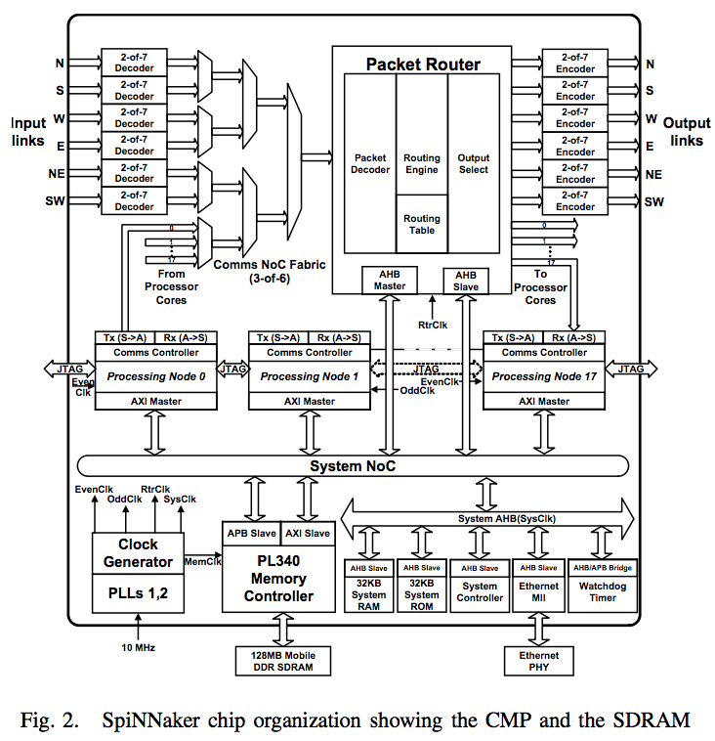
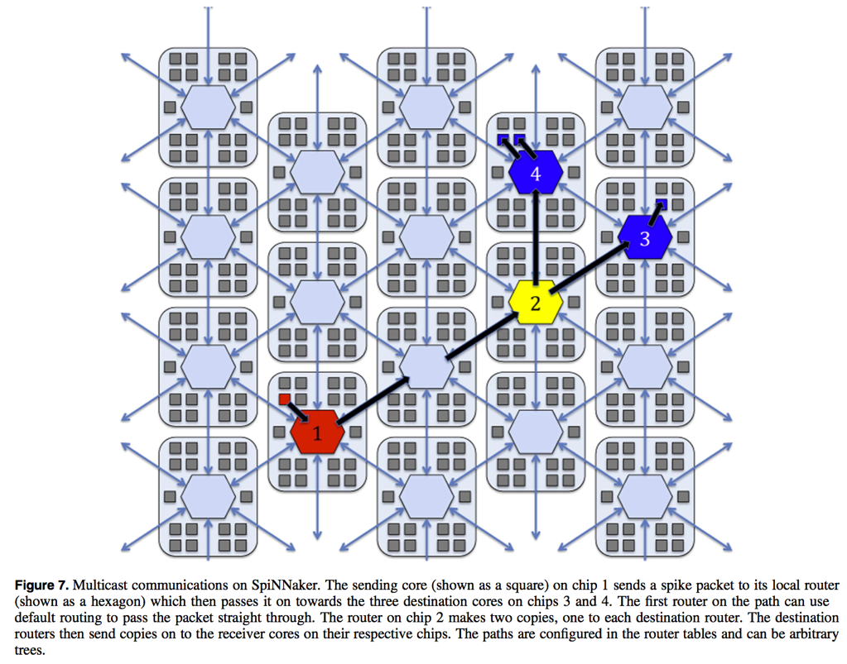
SpiNNaker
Source: Eustace Painkras et al., SpiNNaker: A Multi-Core System-on-Chip for Massively-Parallel Neural Net Simulation (2012)
Source: Steve Furber, Large-scale neuromorphic computing systems (2016)
Notes:
左图是SpiNNaker的内部结构，每颗芯片由18个ARM 968核组成，每个核含有32KB指令内存和64KB数据内存，一颗芯片的18个核心共享128MB内存，用于保存突触数据
右图是SpiNNaker中的互联结构，芯片间利用多播网络连接，网络面向发送大量小数据包（神经脉冲）优化

Slide 7
第二类研究
特点
针对特定类型的神经网络和训练算法
开发专用硬件
代表成果
TPU
BrainWave
“寒武纪”

Slide 8
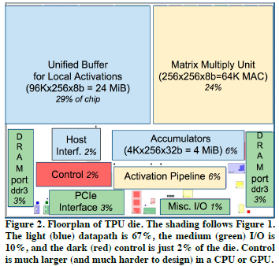
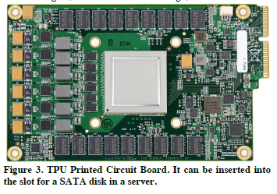
TPU
TPU是谷歌公司为TensorFlow深度学习框架设计的一款处理器
利用脉动阵列结构对矩阵运算进行加速
与同时期的CPU和GPU相比，可以将每瓦特的性能提高30-80倍
Source: Jouppi et al. “In-Datacenter Performance Analysis of a Tensor Processing Unit.“ (2017)

Slide 9
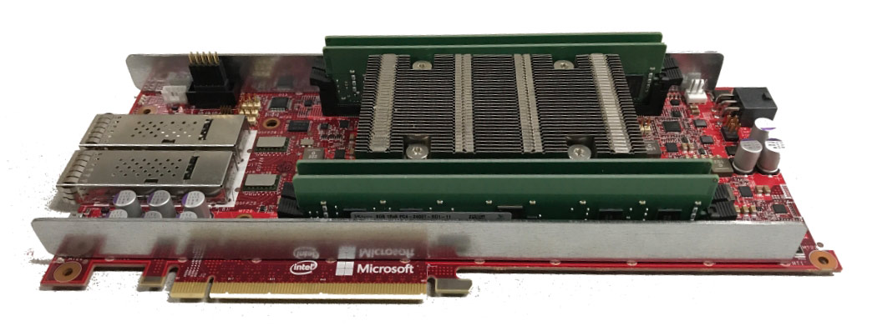
BrainWave
微软公司在2017年的Hot Chips会议上首次披露
主要面向实时AI应用，以DNN为主要加速对象
未来将于云平台Azure和Bing搜索服务中使用
使用FPGA实现，在Intel的14nm Stratix10 FPGA上可达到39.5 Teraflops的运算速度

Slide 10
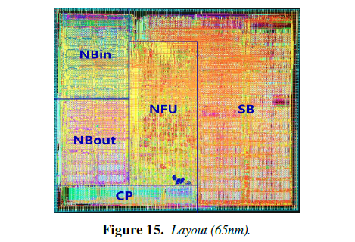
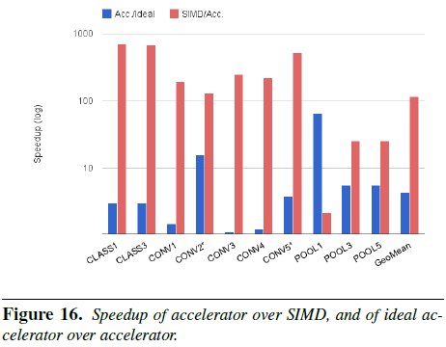
“寒武纪”
中科院计算所对多种神经网络使用的指令进行了总结，并开发了专门针对神经网络应用的指令系统
“寒武纪”是以该指令系统为基础的神经网络加速芯片
每秒可处理160亿个神经元和2.56万亿个突触运算
浮点运算速度可达每秒512G次
Source: Tianshi Chen, et. al., "DianNao: A Small-Footprint High-Throughput Accelerator for Ubiquitous Machine-Learning“ (2014)

Slide 11
第三类研究
特点
参考神经系统结构开发新形态硬件系统
利用数字/模拟电路实现神经系统中的组成成分
代表成果
TrueNorth
Neurogrid
“达尔文”
Notes:
此类研究的目的与第一类和第二类都有区别
和第一类相比其目的不是模拟神经系统，而是希望利用神经科学的启发构建新型体系结构
和第二类相比此类研究没有针对特定模型设计

Slide 12
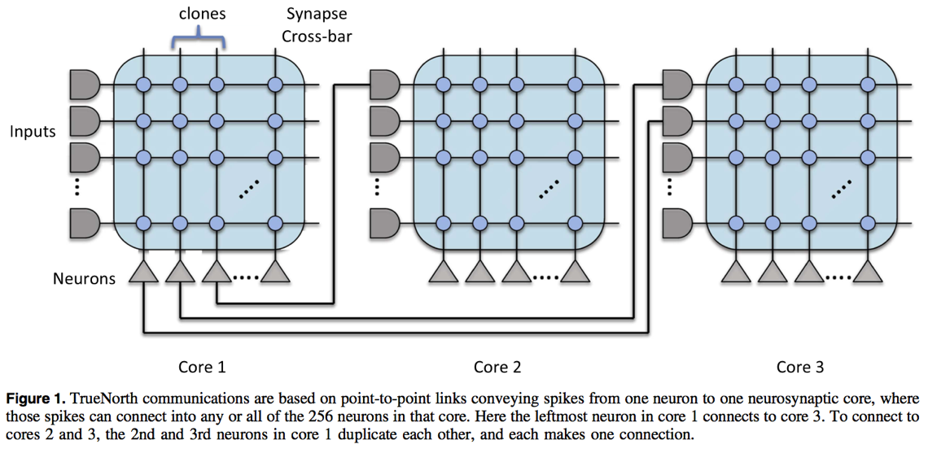
TrueNorth
TrueNorth使用256x256的交叉开关阵列表示突触连接
可模拟100万个可编程的神经元，功耗约70mW
连接关系需要预先烧录，无法在线编程
Notes:
TrueNorth由IBM公司开发

Slide 13
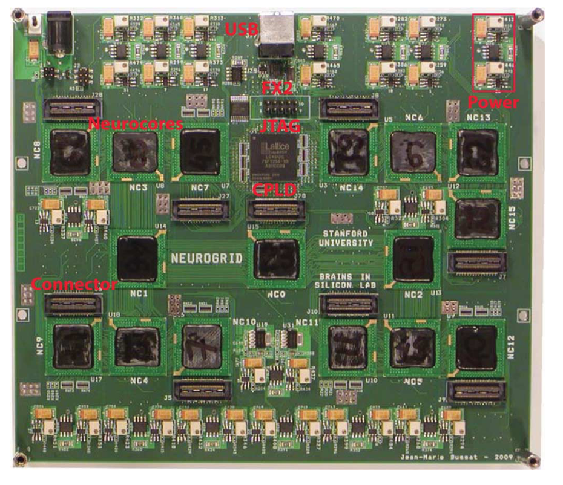
Neurogrid
Neurogrid基于数模混合电路构建，利用晶体管的亚阈值工作区实现突触和神经元的特殊功能
Neurocore Chip
256x256的神经元阵列
每块开发板上包含16个Neurocore，可以模拟最多包含16x256x256个神经元的皮质区域
实时模拟百万个神经元及相连的10亿个突触，能耗仅5瓦
Notes:
Neurogrid由斯坦福大学研发
Neurocore是基本组成单元，每个Neurocore上有256x256个神经元

Slide 14
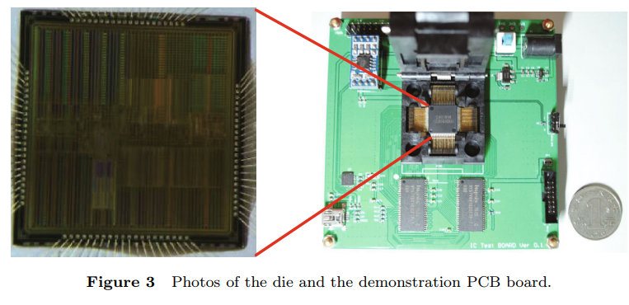
“达尔文”
“达尔文”使用LIF神经元模型，以协处理器方式完成计算任务
支持2048个神经元和约420万个突触，及15种突触延迟
工作频率约70MHz
Notes:
达尔文由浙江大学开发
虽然工作频率较低，但处理延迟并未显著增加，并在多种分类算法中取得了高准确率的结果

